Slide 1
Einführung in Git
Christian Wollmann, 10.09.2023

Slide 2
Aufbau des Referats:
Kapitel A: Git als dezentralisiertes Versionskontrollsystem
Kapitel B: Git als zentralisiertes Versionskontrollsystem

Slide 3
Kapitel A: Git
1 | Git als Versionskontrollsystem
2 | Installation und Konfiguration
3 | Grundlagen und Konzepte
4 | Coding

Slide 4
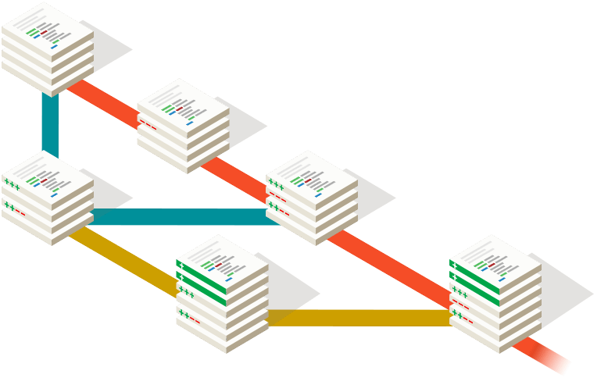
Git als Versionskontrollsystem
Dienstprogramm, verwendet durch Kommandozentrale
Dezentralisiertes Versionskontrollsystem
Nachverfolgung von Änderungen

Slide 5
Kapitel A: Git
1 | Git als Versionskontrollsystem
2 | Installation und Konfiguration
3 | Grundlagen und Konzepte
4 | Coding

Slide 6
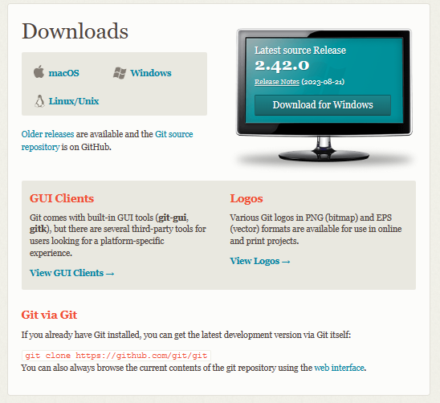
Installation und Konfiguration
Installation über Website: Git (git-scm.com)
Windows, macOS, Linux

Slide 7
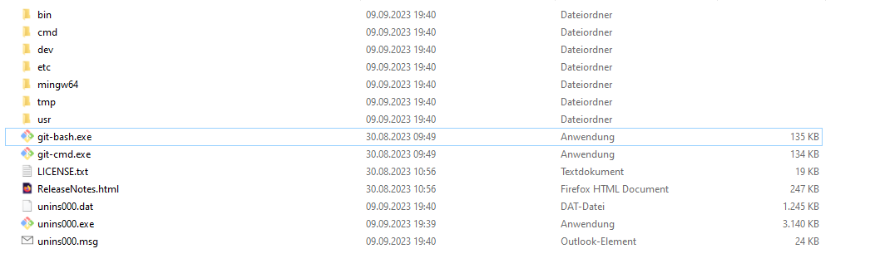
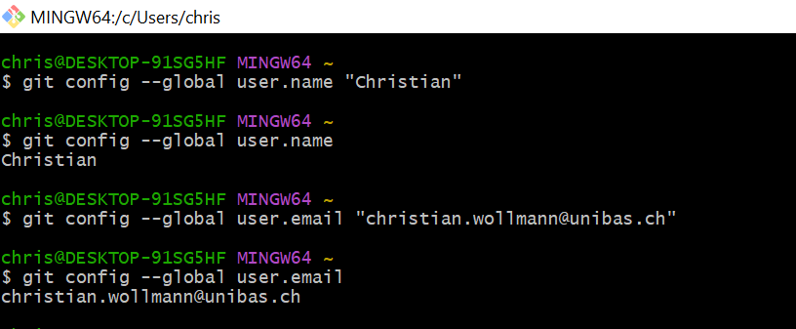
Installation und Konfiguration
Gesamte Verwendung von Git über Git-Bash Kommandozeile
Verwendung von graphischer Benutzeroberfläche ebenfalls möglich
Konfiguration von Benutzername und Email

Slide 8
Kapitel A: Git
1 | Git als Versionskontrollsystem
2 | Installation und Konfiguration
3 | Grundlagen und Konzepte
4 | Coding

Slide 9

Grundlagen und Konzepte: Branching-Modell
Bestehende Projekte werden als Repository definiert
Repository besteht aus mehreren Zweigen (Branches)
Branching-Modell ist hierarchisch strukturiert → Pyramide
Klonen von Master-Branch → Sub-Branch
Master-Branch = finales Projekt
Sub-Branch = Sandbox

Slide 10
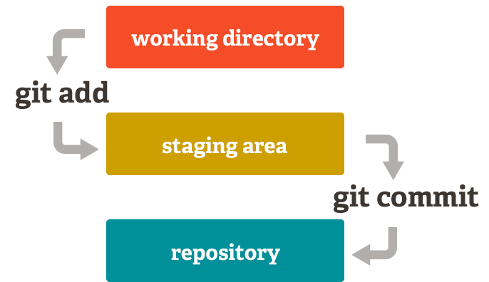
Grundlagen und Konzepte: Staging Area
Änderungen werden nicht direkt übernommen
Staging-Area = leere Leinwand
Vorgang bildet Zyklus

Slide 11
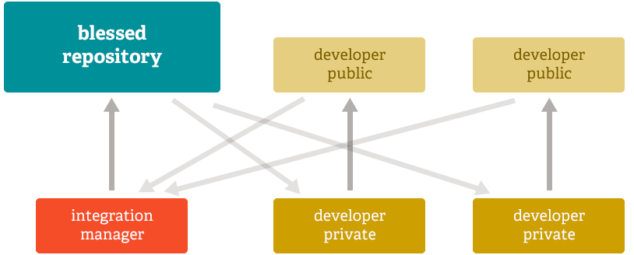
Grundlagen und Konzepte: Merging
Repository wird in Branches mit Subtasks aufgesplittet
Sub-Branches werden finalisiert
Schlussendlich Zusammenführung finalisierter Subtasks (Merging)

Slide 12
Kapitel A: Git
1 | Git als Versionskontrollsystem
2 | Installation und Konfiguration
3 | Grundlagen und Konzepte
4 | Coding

Slide 13
Kapitel B: Remote Repository
1 | Erstellen eines Online-Repositories
2 | Zusätzliche Funktionen
3 | Klonen und Bearbeiten des Repositories
4 | Anwendungsbeispiel

Slide 14
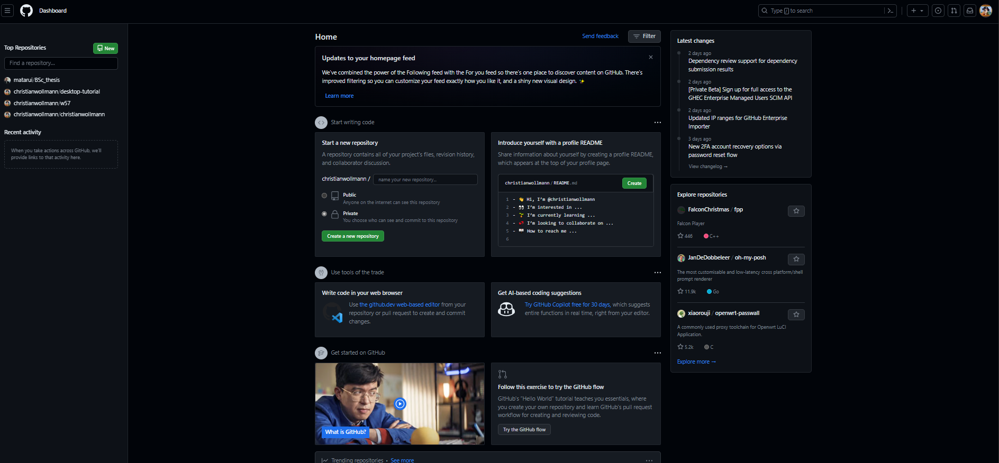
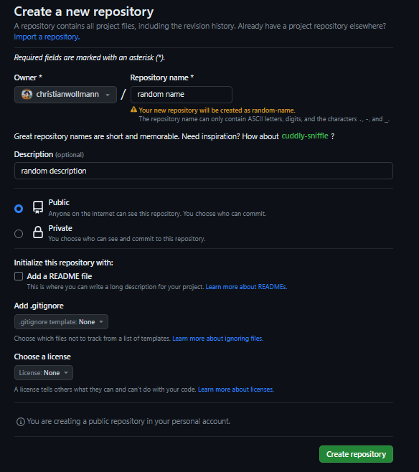
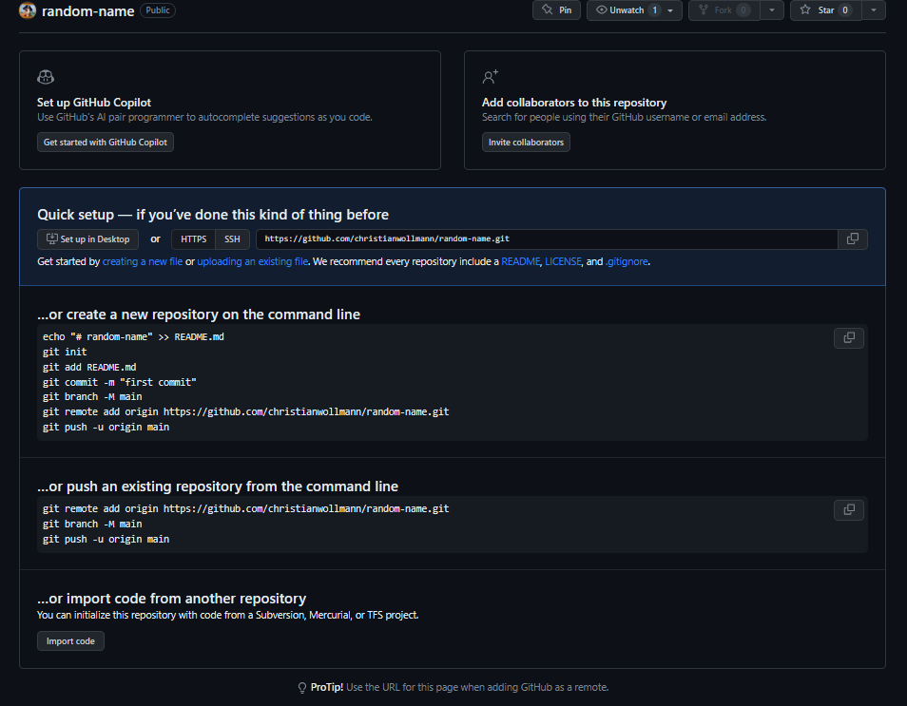
Erstellen eines Online-Repositories

Slide 15
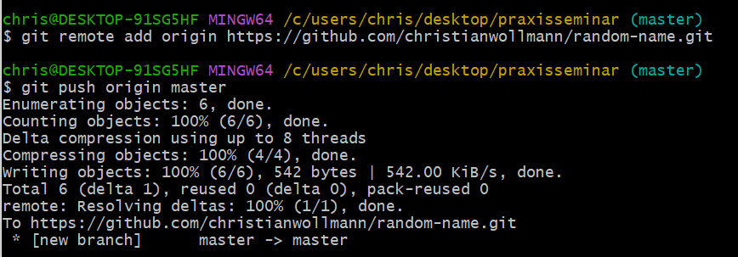
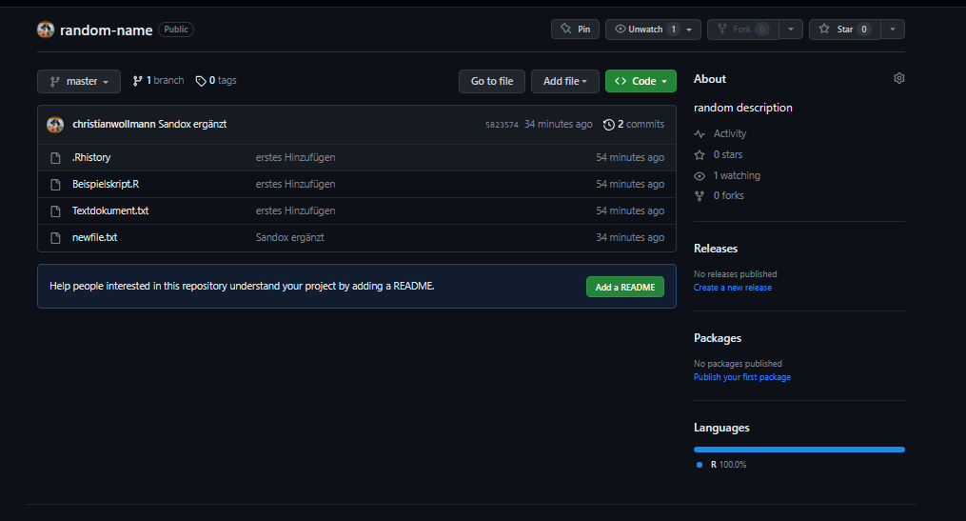

Slide 16
Kapitel A: Git
1 | Erstellen eines Online-Repositories
2 | Zusätzliche Funktionen
3 | Klonen und Bearbeiten des Repositories
4 | Anwendungsbeispiel

Slide 17
Zusätzliche Funktionen
Online Abspeichern des Repositories
Kollaboration
Strukturierte Projektarbeit
Reviews
Communities

Slide 18
Kapitel A: Git
1 | Erstellen eines Online-Repositories
2 | Zusätzliche Funktionen
3 | Klonen und Bearbeiten des Repositories
4 | Anwendungsbeispiel

Slide 19
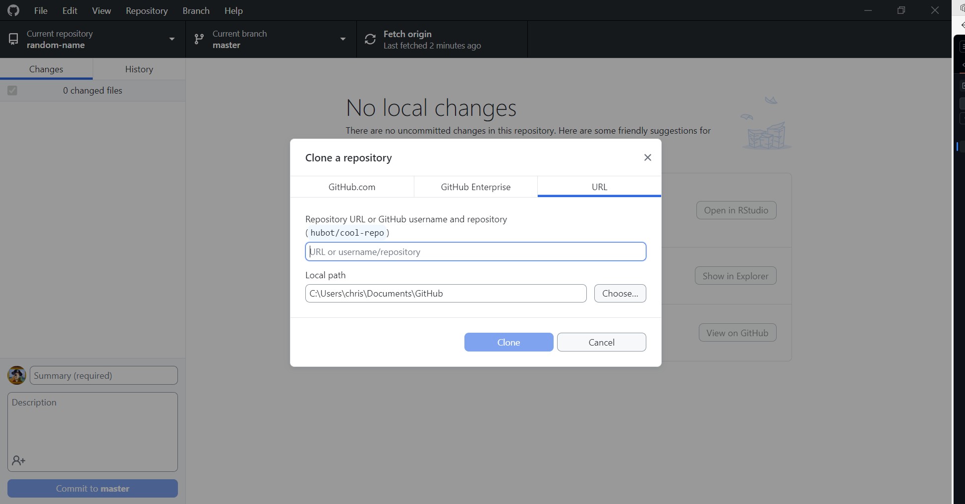
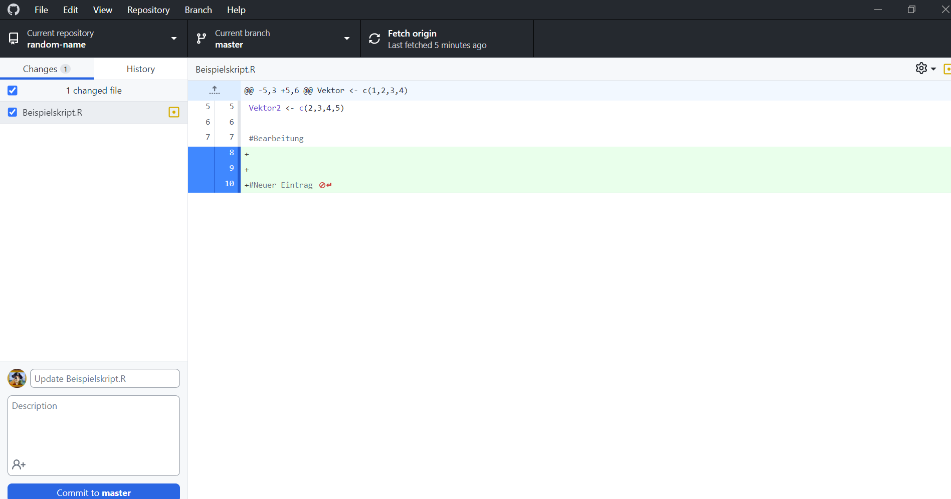
Klonen und Bearbeiten des Repositories
Verwendung von GitHUB Desktop, um erneut lokal auf Repository zuzugreifen
Vorgenommene Änderung wird in Staging-Area angezeigt
Diese muss nun committed und anschliessend auf GitHUB.com gepusht werden

Slide 20
Kapitel A: Git
1 | Erstellen eines Online-Repositories
2 | Zusätzliche Funktionen
3 | Klonen und Bearbeiten des Repositories
4 | Anwendungsbeispiel

Slide 21
Vielen Dank für Ihre Aufmerksamkeit.

